Slide 1
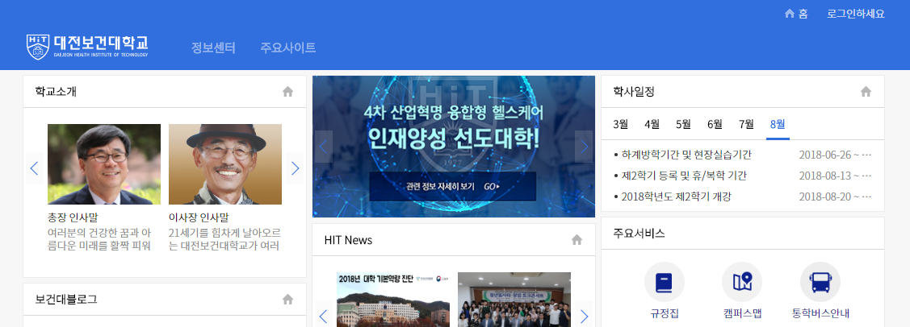
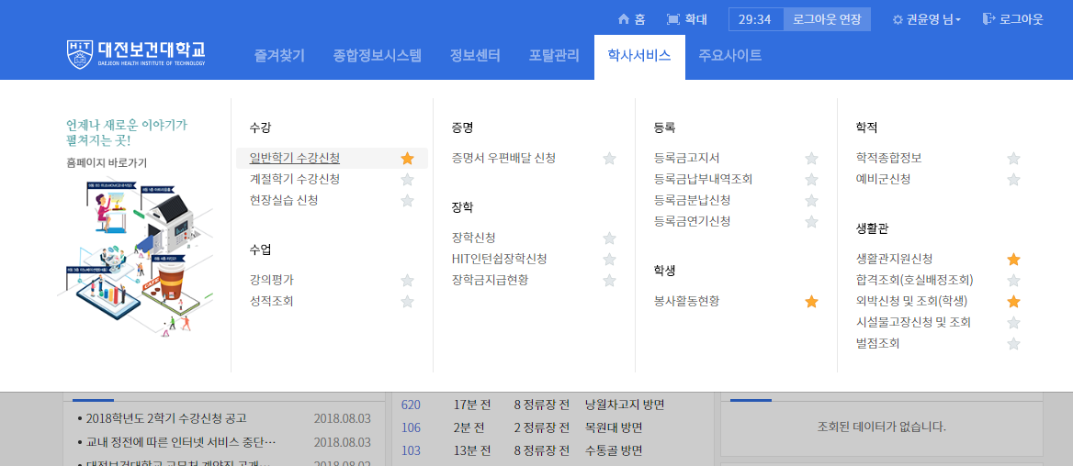
UI_SC_001
학사서비스 >> 수강 >> 일반학기 수강신청
PC) 수강신청 대상자를 조회하고 선택하는 화면이다.
[ 대전보건대 포털 로그인하기 ]
1. PC 브라우저에서 https://m.hit.ac.kr 주소로 접속한다.
2. 우측 상단의 ‘로그인하세요’ 문구를 클릭해 로그인 화면으로 이동한다.
3. 기존의 종합정보시스템에서 사용중인 본인의 계정으로 로그인 한다.
[ 수강신청 메뉴 클릭 ]
4. 상단에서 학사서비스 > 수강 > 일반학기 수강신청 메뉴를 찾아 클릭해 수강신청 화면으로 이동한다.
2
김보건
4

Slide 2
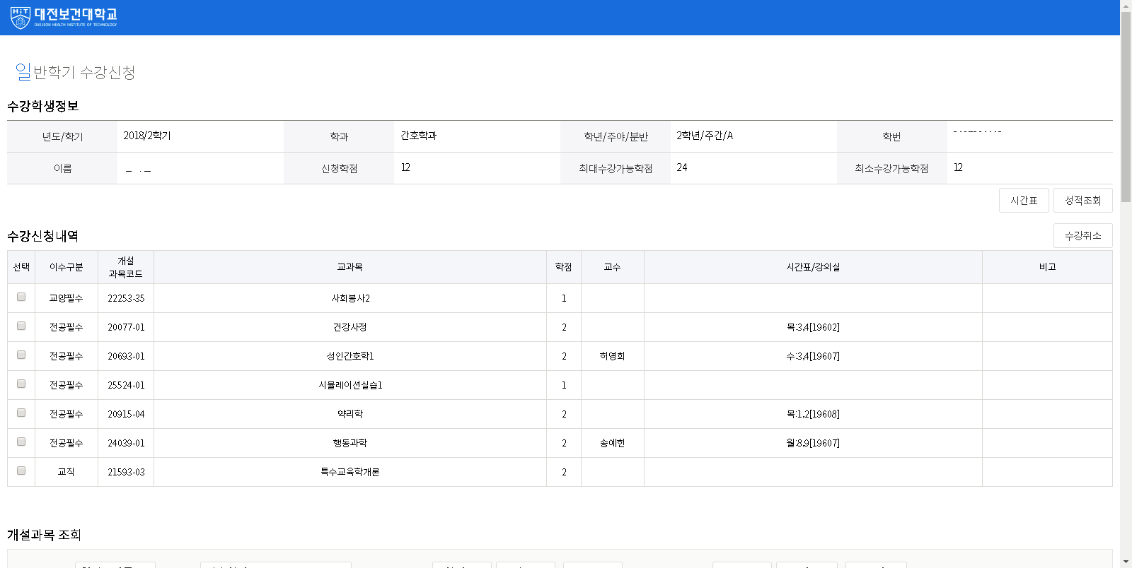
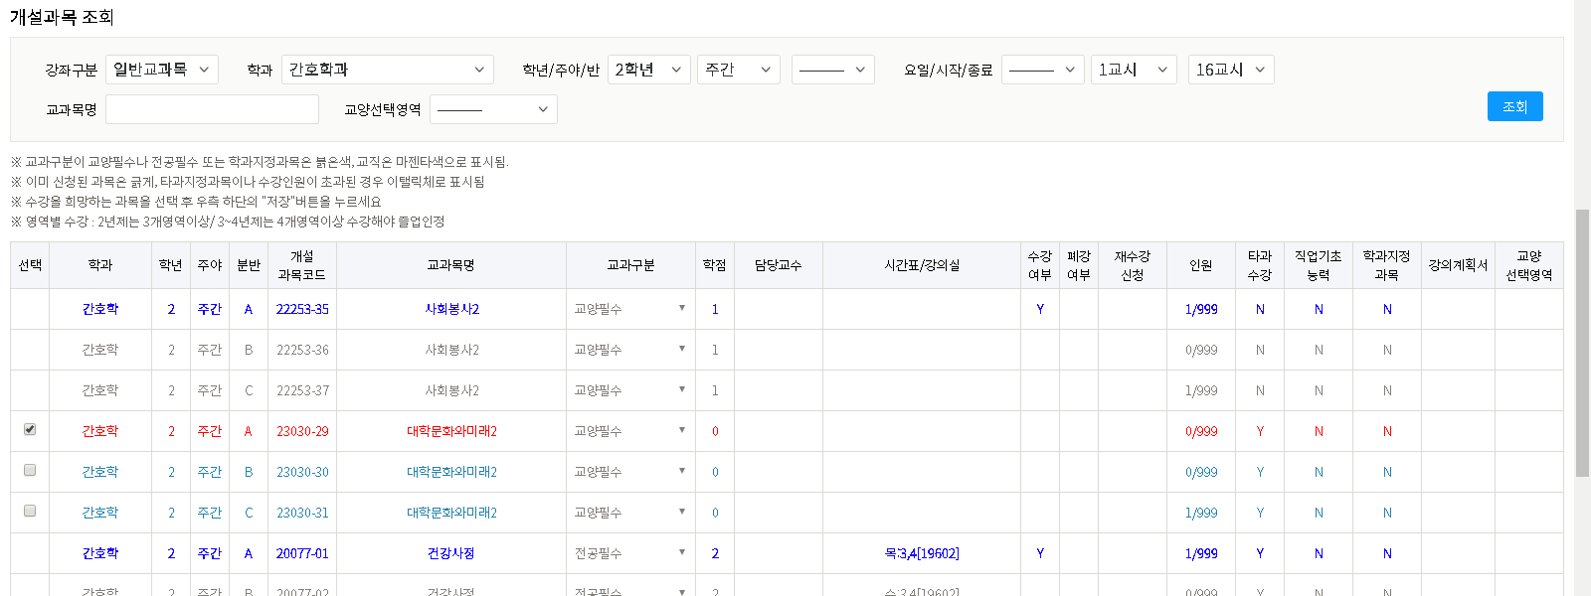
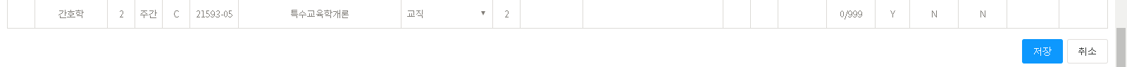
UI_SC_001
학사서비스 >> 수강 >> 일반학기 수강신청
PC) 수강신청 대상자를 조회하고 선택하는 화면이다.
[ 권한 ]
수강신청 가능한 기간에만 수강취소와 저장 버튼이 활성화 된다.
[ 수강신청하기 ]
1. 본인의 수강신청 정보를 보여준다.
2. 수강신청 내역을 보여준다.
3. 해당학기의 개설과목 목록을 보여준다. 강좌구분을 변경하거나 조회 버튼을 클릭시 조건에 맞게 재조회 한다.
1
2
3

Slide 3
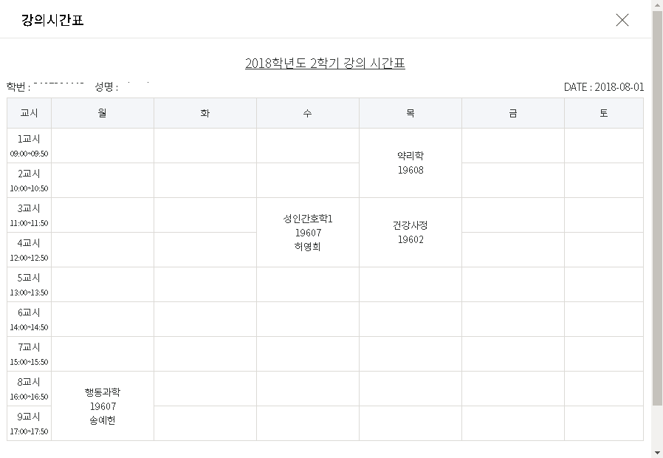
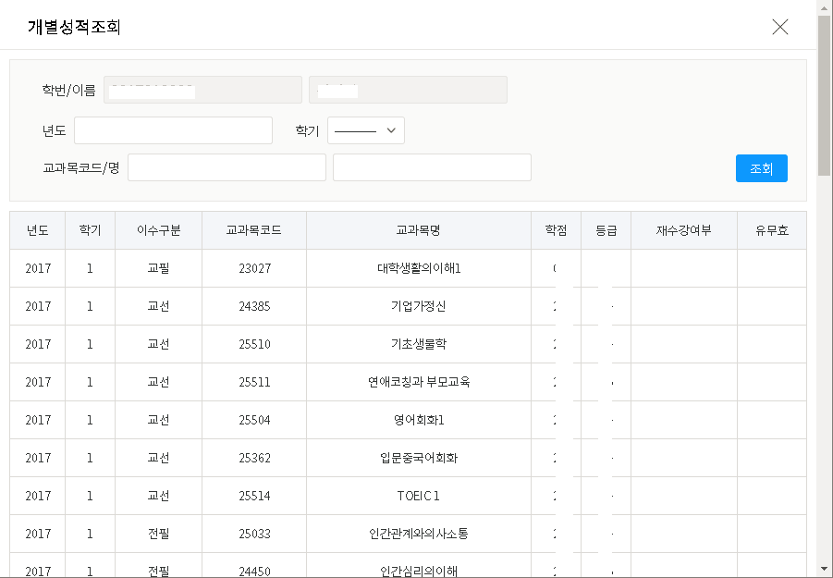
UI_SC_001
학사서비스 >> 수강 >> 일반학기 수강신청
PC) 수강신청 대상자를 조회하고 선택하는 화면이다.
[ 수강신청하기 ]
1. 신청한 강의 목록의 시간표 팝업을 오픈한다.
2. 학생의 성적을 조회하는 팝업을 오픈한다.
2
1

Slide 4
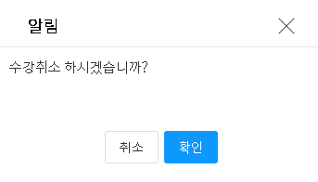
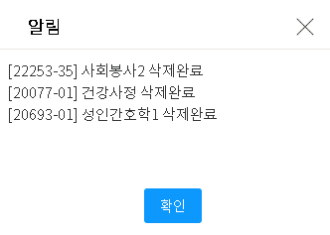
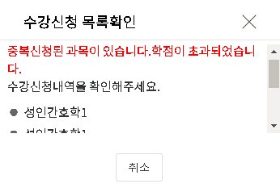
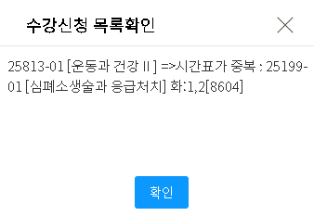
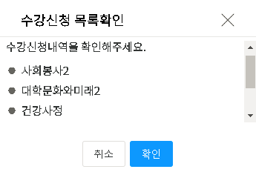
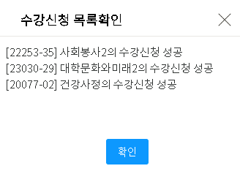
UI_SC_001
학사서비스 >> 수강 >> 일반학기 수강신청
PC) 수강신청 대상자를 조회하고 선택하는 화면이다.
[ 수강신청하기 ]
1. 수강취소 버튼 클릭시 취소 메시지와 삭제완료 메시지를 보여주고 취소 처리한다.
2. 저장 버튼 클릭시 중복여부, 학점초과 등을 체크하여 메시지를 보여주고 저장한다.
1
2

Slide 5
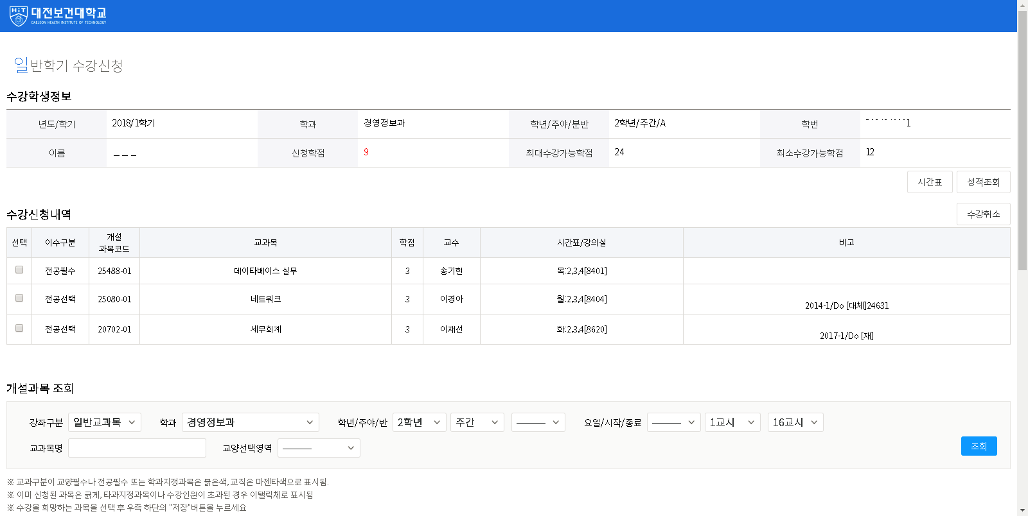
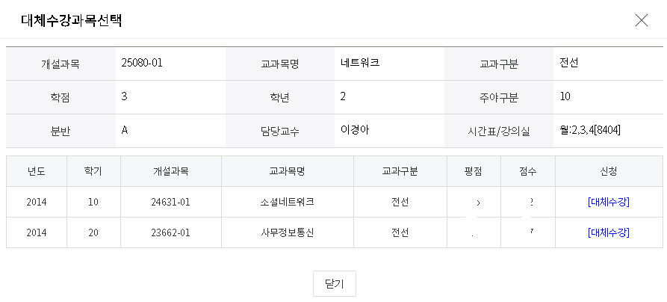
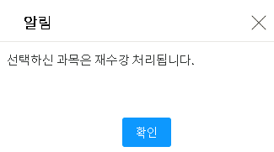
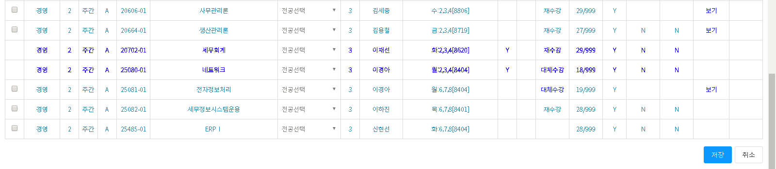
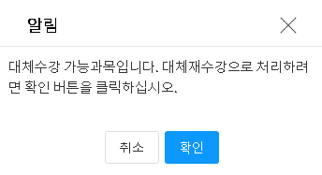
UI_SC_001
학사서비스 >> 수강 >> 일반학기 수강신청
PC) 수강신청 대상자를 조회하고 선택하는 화면이다.
[ 수강신청하기 ]
1. 수강신청내역에 재수강과 대체수강으로 신청된 정보를 보여준다.
2. 개설과목 목록의 체크박스를 선택시 재수강과 대체수강 과목은 메시지를 보여준다. 대체수강은 대체 할 과목을 선택/신청 할 수 있는 팝업을 오픈한다. 대체수강을 취소하고 일반 수강신청 할 수 있다.
1
2
2

Slide 6
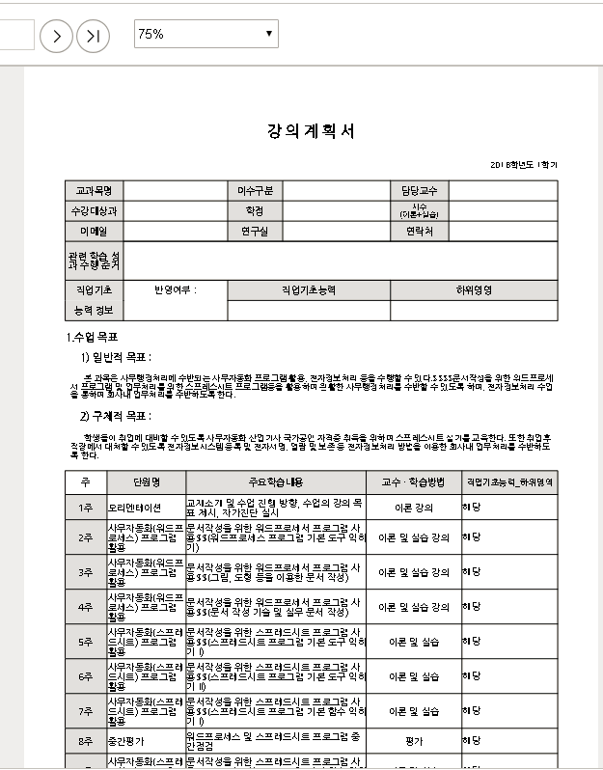
UI_SC_001
학사서비스 >> 수강 >> 일반학기 수강신청
PC) 수강신청 대상자를 조회하고 선택하는 화면이다.
[ 수강신청하기 ]
1. 강의계획서 보기 링크 클릭시 등록된 강의계획서를 보여주는 새창을 오픈한다.
1

Slide 7
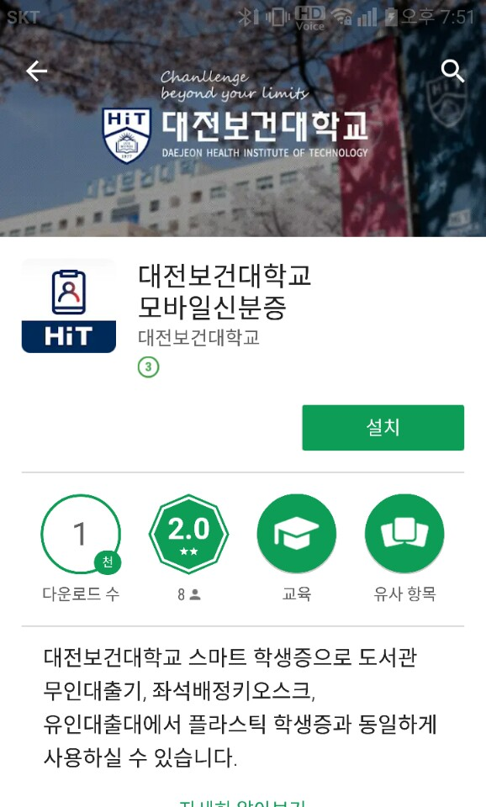
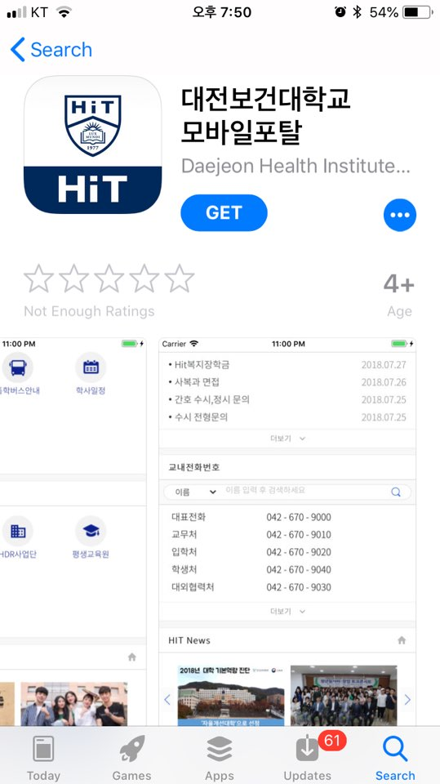

UI_SC_002
학사서비스 >> 수강 >> 일반학기 수강신청
모바일) 수강신청 대상자를 조회하고 선택하는 화면이다.
[ 앱 다운로드 및 설치 ]
1. 자신의 스마트폰에서 애플 앱스토어 또는 구글 플레이스토어로 이동한 후 ‘대전보건대학교 모바일포탈’을 검색 하여 앱을 설치한 뒤 아이콘을 눌러 실행한다.
* ‘대전보건대학교 모바일포탈＇이 검색되지 않으면 https://m.hit.ac.kr로 로그인 하시기 바랍니다.
1
대전보건대학교
모바일포탈
1
대전보건대학교 앱은 대전보건대학교 재학생 및 교직원을 위한 학교 공식 스마트폰 앱으로써 안드로이드 및 아이폰에서 포탈 서비스를 제공합니다.

Slide 8
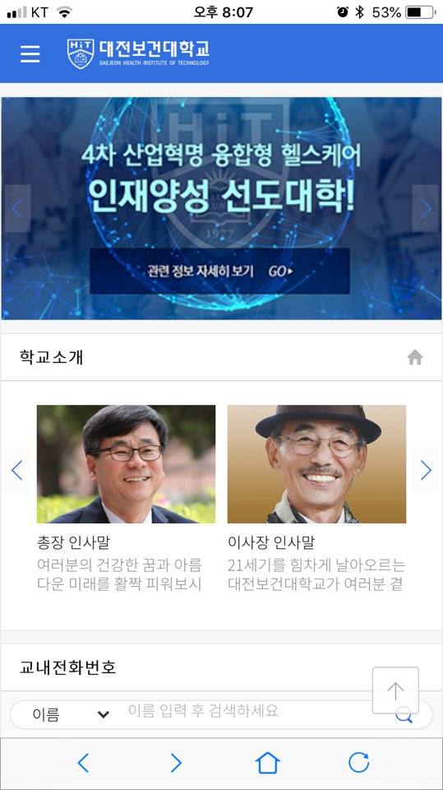
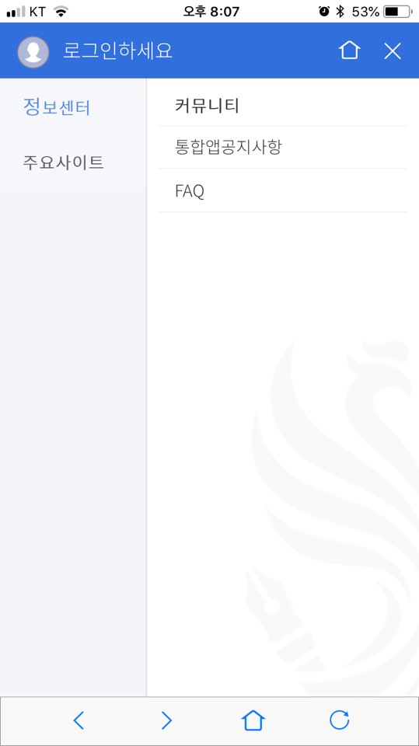
UI_SC_002
학사서비스 >> 수강 >> 일반학기 수강신청
모바일) 수강신청 대상자를 조회하고 선택하는 화면이다.
[ 로그인 하기 ]
1. 상단의 메뉴아이콘을 클릭한다.
2. 메뉴화면에서 ‘로그인하세요’ 를 클릭하여 로그인 창으로 이동한다.
3. 종합정보시스템에서 사용 중이 계정정보로 로그인한다.
1
2

Slide 9
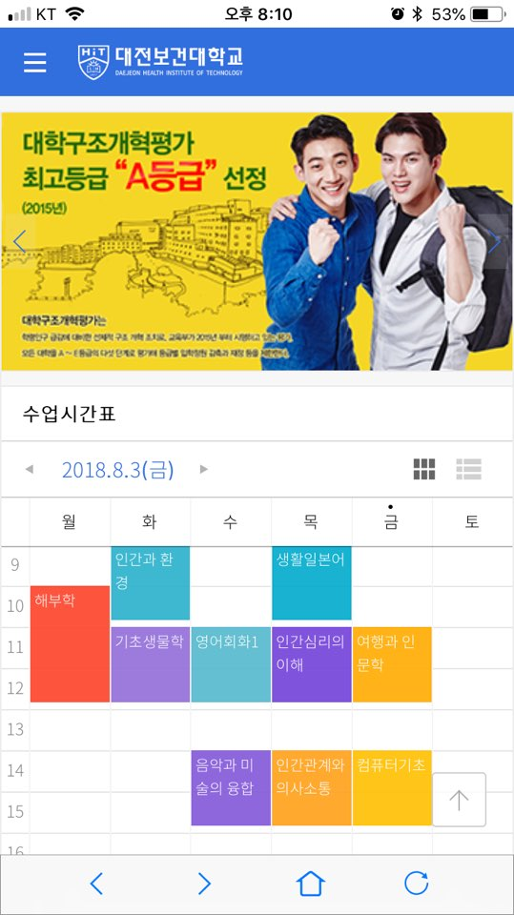
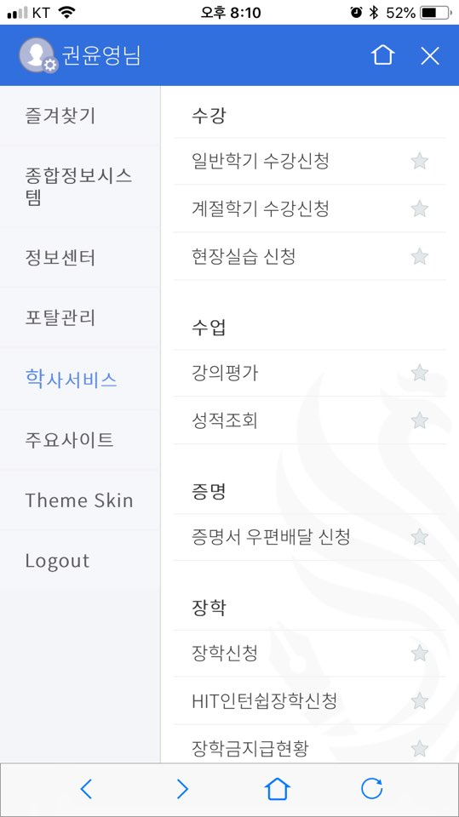
UI_SC_002
학사서비스 >> 수강 >> 일반학기 수강신청
모바일) 수강신청 대상자를 조회하고 선택하는 화면이다.
[ 수강신청 메뉴 클릭 ]
1. 로그인 한 후 다시 메뉴 아이콘을 클릭한다.
2. 학사서비스 메뉴를 선택한다.
3. 우측의 학사서비스 메뉴 중 일반학기 수강신청 메뉴를 선택하여 수강신청 화면으로 이동한다.
1
3
2

Slide 10
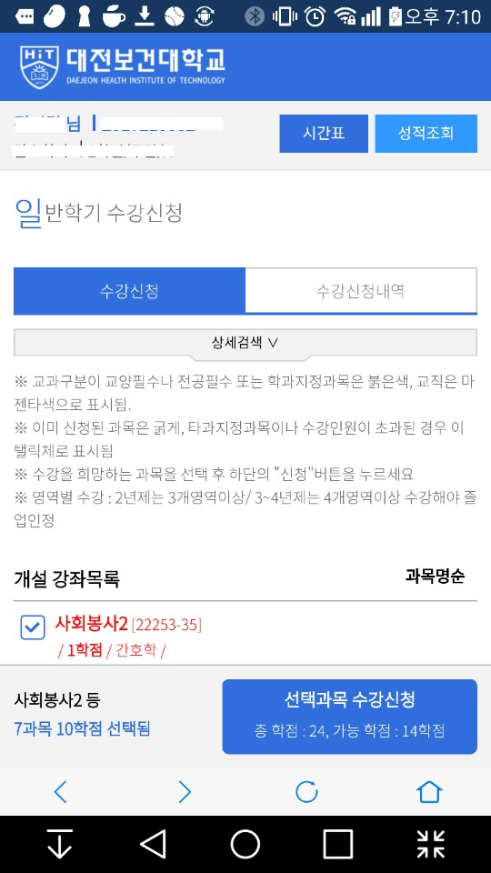
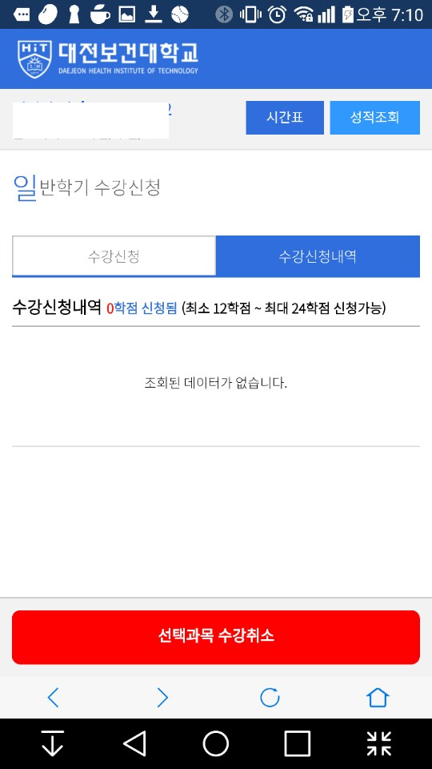
UI_SC_002
학사서비스 >> 수강 >> 일반학기 수강신청
모바일) 수강신청 및 취소하는 화면이다.
[ 권한 ]
수강신청 가능한 기간에만 수강취소와 수강신청 버튼이 활성화 된다.
[ 수강신청하기 ]
1. 학생 본인의 정보를 보여준다.
2. 수강신청 탭과 수강신청내역 탭을 클릭하여 화면을 이동할 수 있다.
3. 수강신청 탭은 개설 강좌목록을 조회, 선택하여 수강신청 할 수 있으며 강의계획서를 오픈 할 수 있다.
4. 수강신청내역 탭은 신청한 강의목록을 선택하여 수강취소 할 수 있다.
5. 선택한 강좌목록의 요약정보를 보여주며 신청가능한 총학점과 현재 가능한 학점을 보여준다. 신청 버튼 클릭시 신청 처리한다.
6. 선택한 과목을 수강취소 할 수 있다.
1
2
3
4
5
6

Slide 11
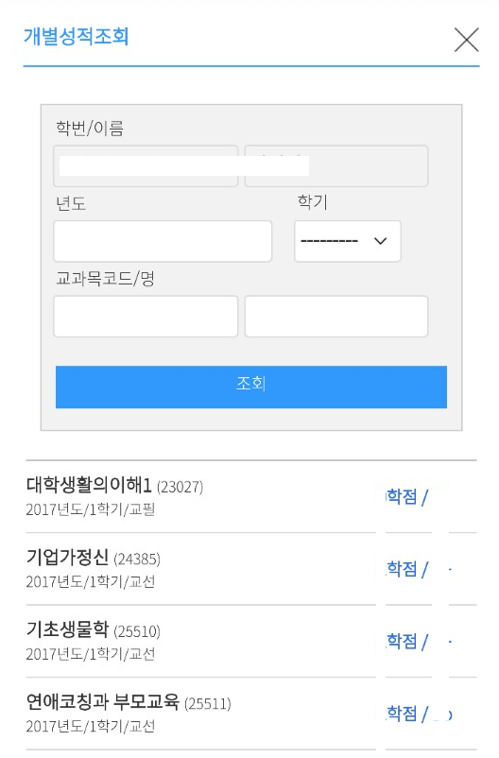
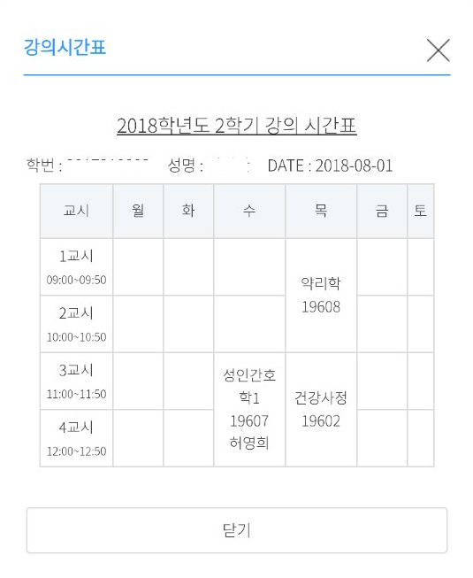
UI_SC_002
학사서비스 >> 수강 >> 일반학기 수강신청
모바일) 수강신청 및 취소하는 화면이다.
[ 수강신청하기 ]
1. 신청한 강의 목록의 시간표 팝업을 오픈한다.
2. 학생의 성적을 조회하는 팝업을 오픈한다.
2
1

Slide 12
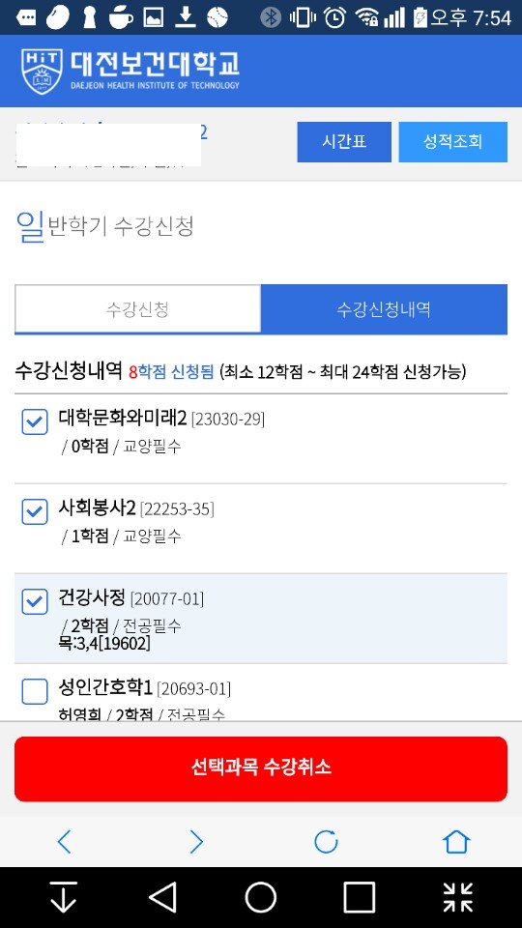
UI_SC_002
학사서비스 >> 수강 >> 일반학기 수강신청
모바일) 수강신청 및 취소하는 화면이다.
[ 수강신청하기 ]
1. 수강취소 버튼 클릭시 취소 메시지와 삭제완료 메시지를 보여주고 취소 처리한다.
2. 수강신청 버튼 클릭시 중복여부,학점초과 등을 체크하여 메시지를 보여주고 저장 처리한다.
2
1

Slide 13
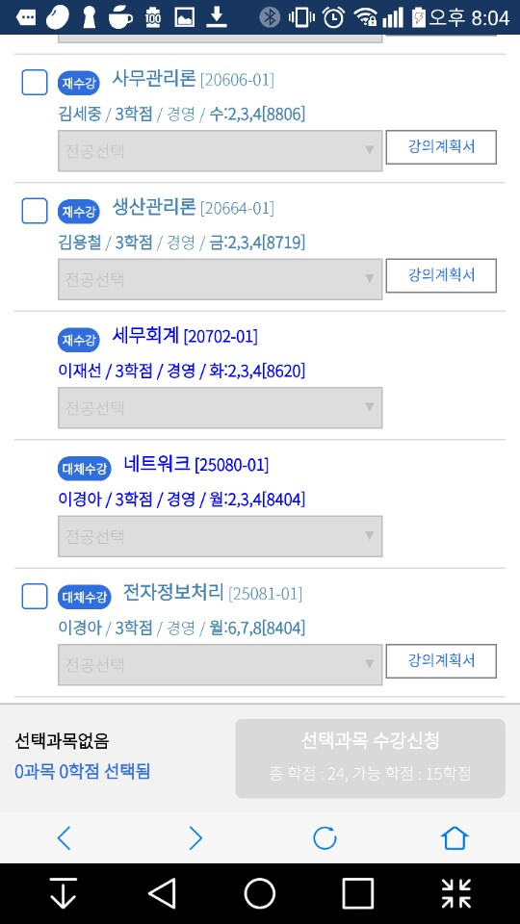
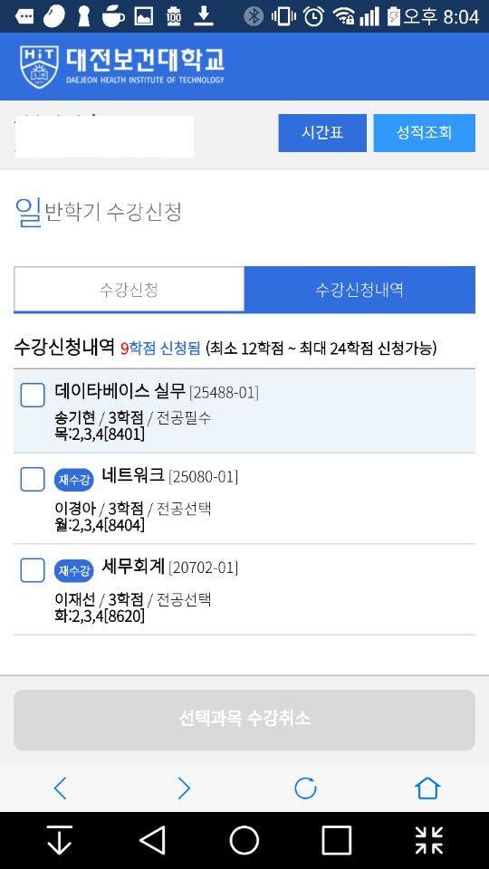
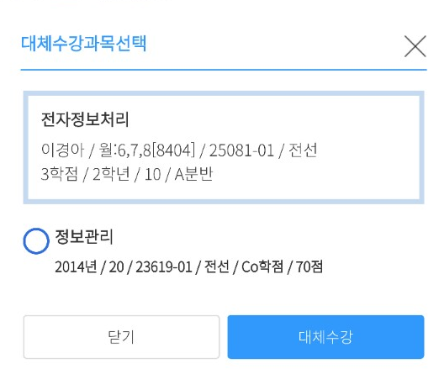
UI_SC_002
학사서비스 >> 수강 >> 일반학기 수강신청
모바일) 수강신청 및 취소하는 화면이다.
[ 수강신청하기 ]
1. 수강신청내역에 재수강과 대체수강으로 신청된 정보를 보여준다.
2. 개설과목 목록의 체크박스를 선택시 재수강과 대체수강 과목은 메시지를 보여준다. 대체수강은 대체 할 과목을 선택/신청 할 수 있는 팝업을 오픈한다. 대체수강을 취소하고 일반 수강신청 할 수 있다.
2
1
2

Slide 14
UI_SC_002
학사서비스 >> 수강 >> 일반학기 수강신청
모바일) 수강신청 대상자를 조회하고 선택하는 화면이다.
[ 수강신청하기 ]
1. 강의계획서 보기 링크 클릭시 등록된 강의계획서를 보여주는 새창을 오픈한다.
1

